Slide 1

Vállalatirányítási rendszerek strukturális kiterjesztése A xxI. SZÁZAD ELEJÉN
Előadó: Bali Endre
Tandofer Informatikai Kft. képviseletében

Slide 2
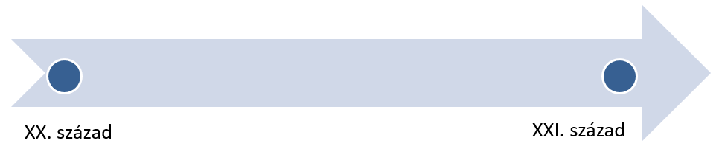
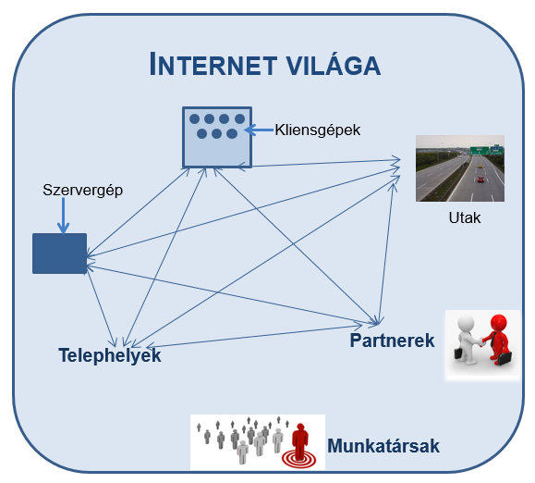
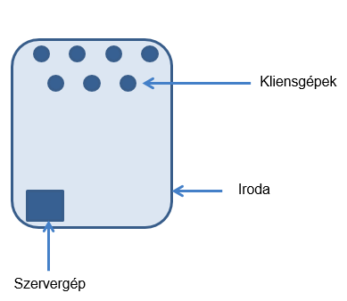
VIR strukturális kiterjesztése – Mit is értünk ezalatt?!
Fizikai lehatároltság
Mobilitás, információk elérése bárhol bármikor

Slide 3



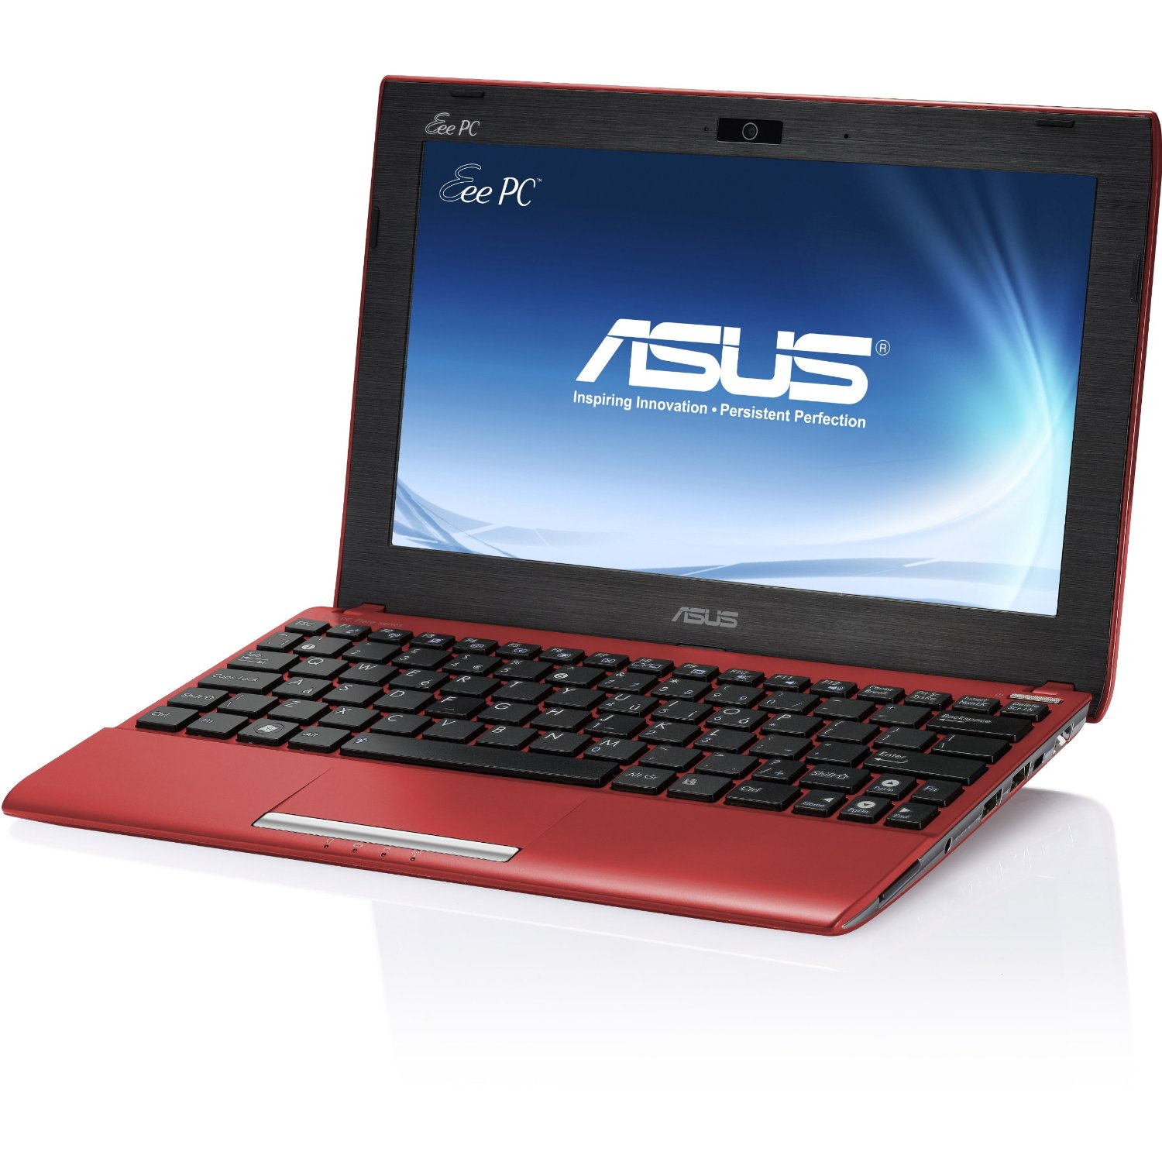
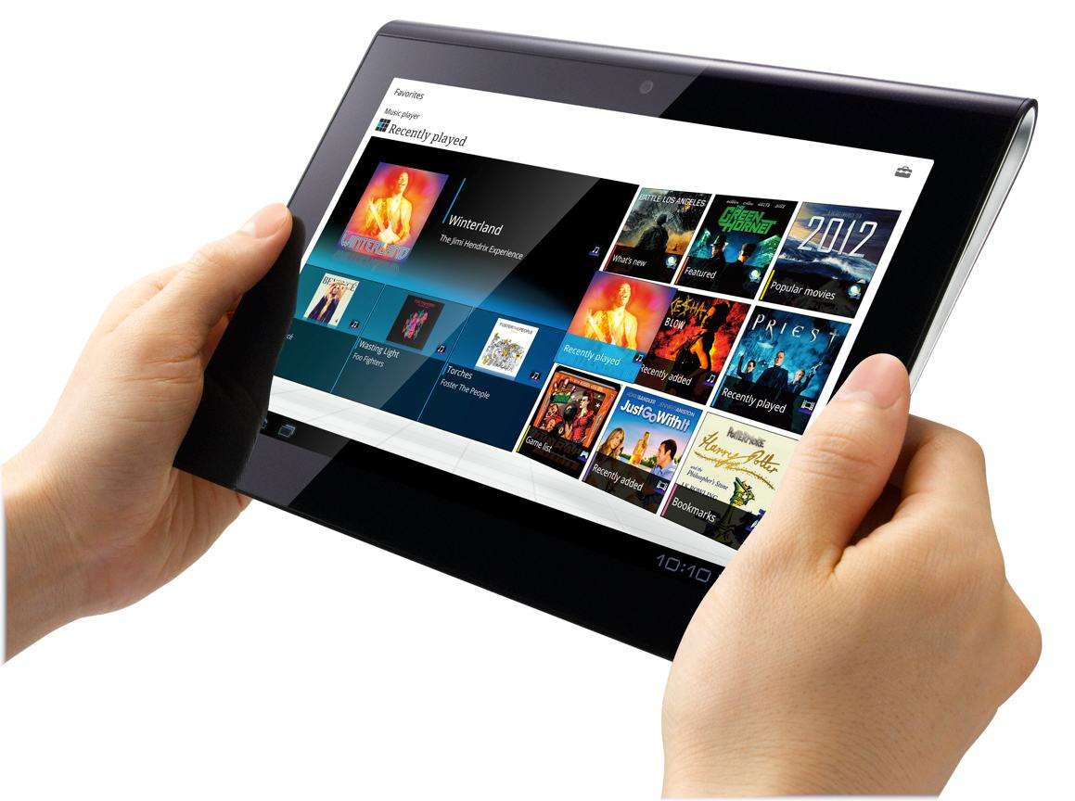
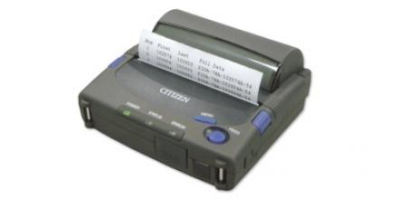
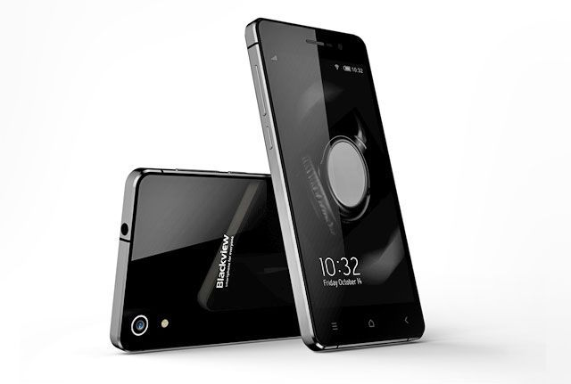
szemléletváltás megjelenésének háttere
Kommunikációs csatornák robbanásszerű fejlődése, kiterjesztése
Új fajta eszköztípusok nagy ütemű megjelenése, elterjedése
Információ megosztására, a megosztási sebesség növekedésére vonatkozó igény
Mobilizálhatóságra való törekvés
Vállalkozói igény felmerülése
Vezetői kontrolling
Cloud alapú megoldások megjelenése
Fokozott adatbiztonsági eljárások megjelenése
Notes:
- Kommunikációs csatornák robbanásszerű fejlődése, kiterjesztése (Wifi, Mobilinternet, Internet sávszélesség és ezek lefedettsége)
- Új eszköztípusok megnagy ütemű megjelenése, elterjedése (okostelefon, tablet eszköz, hordozható nyomtató, mobil fizető eszköz, netbook)
- Vezetői kontrolling iránti igény: vezetők számára-mobilitás fontossága, okostelefon segítségével elérhessék bárhol-bármikor a szükséges információkat, döntéstámogatás

Slide 4

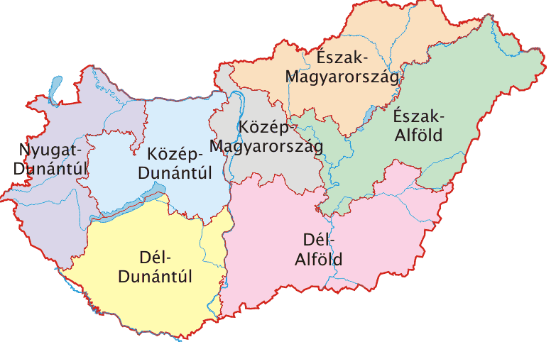
Esettanulmány: a VIZSGÁLT VÁLLALKOZÁS:
Nagykereskedelmi tevékenységet folytató vállalkozás
Külföldről importálja termékeit
Magyarországon tevékenykedik, országos értékesítési - üzletkötői hálózattal rendelkezik
100 %-ban magyar tulajdonú vállalat

Slide 5
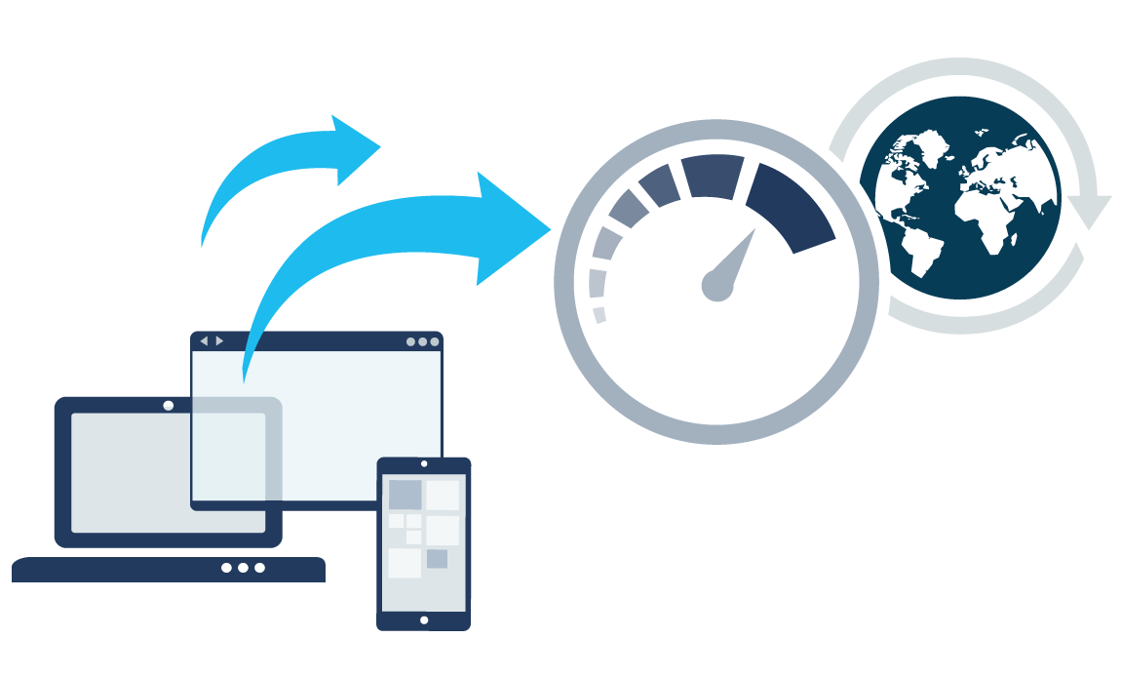
Esetpélda bemutatása: Xxi. századi igények változásának szemléltetése - vizsgált vállalkozáson keresztül
ESZKÖZ : Újfajta munkaeszközök szüksége → üzletkötők felszerelése
(tablet eszközzel / banki terminállal / mobil nyomtatóval)
SZOFTVER : Üzletkötők ügyviteli folyamataihoz szükséges újfajta szoftver, tabletes alkalmazás biztosítása
INFORMÁCIÓ ELÉRHETŐSÉGE:
  Adatok azonnali rendelkezésre állása (országos hálózat esetén is)
  Ügyviteli folyamatok, lekérdezések elérése távoli asztali kapcsolattal, egyéb, nem PC eszközről
  Online adatkiértékelés – kereskedelmi tevékenységnél – nagykereskedelmi, telephelyi, üzletkötői szinten
MONITORINGRA VALÓ LEHETŐSÉG BIZTOSÍTÁSA – BÁRHOL, BÁRMIKOR:
  Pénzügyi menedzsment magas szintű kontrollja
  Pénzügyi likviditási mutatók növelése (pl.: mobil terminál alkalmazásával)
  Költséghatékony módszer, gyors információ áramlás
  Teljesítmény monitoring elérhetővé válása –
  szoftveres megoldás révén

Slide 6

Tandofer informatikai kft.
1997. alapítás
100%-ban magyar tulajdonú vállalkozás
Felsőfokú végzettséggel, több éves szakmai tapasztalattal rendelkező szakember gárda
Főbb tevékenységeink:
  „INTEG” család - Integrált vállalatirányítási rendszerek fejlesztése, telepítése, üzemeltetése
  „MESTER” család
  Webfejlesztés
  Vállalati promóció, tanácsadás
  Pályázati menedzsment
Több évtizedes tapasztalat – vállalatirányítási rendszerek fejlesztése területén
Piaci, partner igények folyamatos nyomon követése
Több, mint 300 sikeresen kivitelezett projekt

Slide 7

Elérhetőségeink:
TANDOFER INFORMATIKAI KFT.:
Cím: 6000 Kecskemét, Munkácsy u. 47.
Telefonszám: + 0676/504-911
E-mail: info@tandofer.hu

Slide 8
KÖSZÖNÖM
A FIGYELMET!

